Slide 1

EJECUCIÓN ACUMULADA DE GASTOS PRESUPUESTARIOS
AL MES DE AGOSTO DE 2019
PARTIDA 21:
MINISTERIO DE DESARROLLO SOCIAL
UNIDAD TÉCNICA DE APOYO PRESUPUESTARIO
SENADO DE LA REPÚBLICA DE CHILE
Valparaíso, octubre 2019

Slide 2
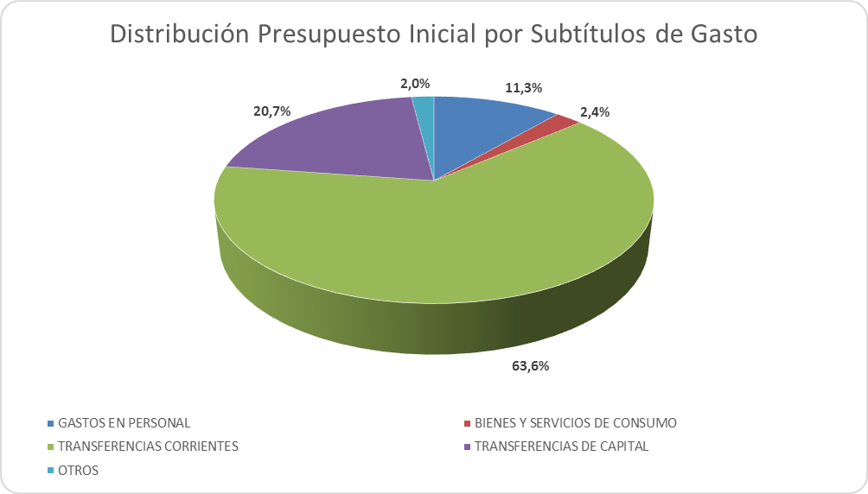
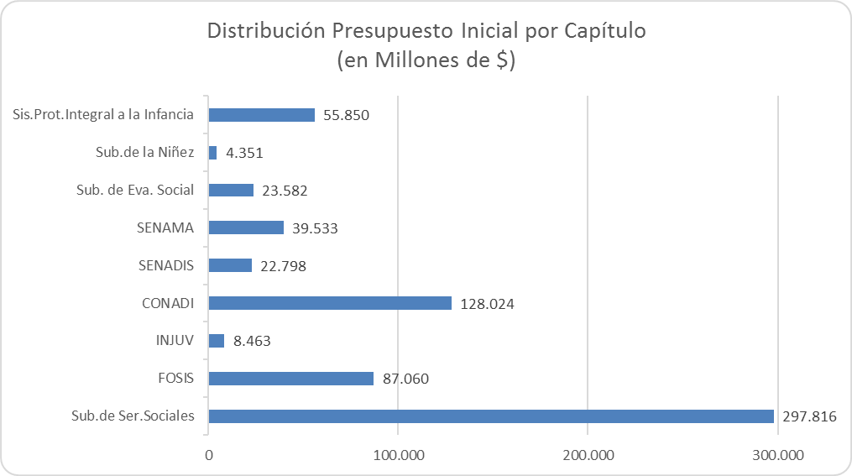
EJECUCIÓN ACUMULADA DE GASTOS A AGOSTO DE 2019
PARTIDA 21 MINISTERIO DE DESARROLLO SOCIAL

Slide 3
COMPORTAMIENTO DE LA EJECUCIÓN ACUMULADA DE GASTOS A AGOSTO DE 2019
PARTIDA 21 MINISTERIO DE DESARROLLO SOCIAL

Slide 4
COMPORTAMIENTO DE LA EJECUCIÓN ACUMULADA DE GASTOS A AGOSTO DE 2019
PARTIDA 21 MINISTERIO DE DESARROLLO SOCIAL

Slide 5
EJECUCIÓN ACUMULADA DE GASTOS A AGOSTO DE 2019
PARTIDA 21 MINISTERIO DE DESARROLLO SOCIAL
en miles de pesos 2019

Slide 6
EJECUCIÓN ACUMULADA DE GASTOS A AGOSTO DE 2019
PARTIDA 2I RESUMEN POR CAPÍTULOS
en miles de pesos 2019

Slide 7
EJECUCIÓN ACUMULADA DE GASTOS A AGOSTO DE 2019
PARTIDA 21. CAPÍTULO 01. PROGRAMA 01: SUBSECRETARÍA DE SERVICIOS SOCIALES
en miles de pesos 2019
 |  |  |  | Presupuesto 2019 |  |  | Ejecución
Subt. | Ítem | Asig. | Clasificación Presupuestaría | Ley 2019 | Vigente | Variación | Ejecución Acumulada | % Ejecución Ley 2019 | % Ejecución Ppto. Vigente | % Ejecución Ppto. Vigente 2018
 |  |  | GASTOS | 64.650.708 | 77.742.576 | 13.091.868 | 56.080.596 | 86,7% | 72,1% | 71,5%
21 |  |  | GASTOS EN PERSONAL | 21.406.517 | 21.978.211 | 571.694 | 13.785.414 | 64,4% | 62,7% | 64,4%
22 |  |  | BIENES Y SERVICIOS DE CONSUMO | 2.958.250 | 3.027.250 | 69.000 | 1.455.693 | 49,2% | 48,1% | 46,7%
23 |  |  | PRESTACIONES DE SEGURIDAD SOCIAL | 11 | 305.371 | 305.360 | 301.115 | 2737409,1% | 98,6% | 94,4%
 | 03 |  | Prestaciones Sociales del Empleador | 11 | 305.371 | 305.360 | 301.115 | 2737409,1% | 98,6% | 94,4%
24 |  |  | TRANSFERENCIAS CORRIENTES | 38.549.493 | 40.649.690 | 2.100.197 | 29.583.733 | 76,7% | 72,8% | 75,7%
 | 01 |  | Al Sector Privado | 1.753.166 | 1.753.166 | 0 | 1.753.167 | 100,0% | 100,0% | 100,0%
 |  | 321 | Fundación de las Familias - Programa Red Telecentros | 1.753.166 | 1.753.166 | 0 | 1.753.167 | 100,0% | 100,0% | 100,0%
 | 03 |  | A Otras Entidades Públicas | 36.796.327 | 38.896.524 | 2.100.197 | 27.830.566 | 75,6% | 71,6% | 74,4%
 |  | 315 | Elige Vivir Sano | 1.314.444 | 1.314.444 | 0 | 209.011 | 15,9% | 15,9% | 15,5%
 |  | 341 | Sistema de apoyo a la selección de Beneficios Sociales | 6.033.738 | 6.033.738 | 0 | 4.839.040 | 80,2% | 80,2% | 75,8%
 |  | 342 | Apoyo, Monitoreo y Supervisión a la Gestión Territorial | 1.199.112 | 1.199.112 | 0 | 1.191.398 | 99,4% | 99,4% | 100,0%
 |  | 349 | Subsidio al Pago Electrónico de Prestaciones Monetarias | 5.294.655 | 5.294.655 | 0 | 3.499.654 | 66,1% | 66,1% | 66,0%
 |  | 351 | Sistema Nacional de Cuidado | 3.093.172 | 3.493.172 | 400.000 | 2.260.094 | 73,1% | 64,7% | 44,3%
 |  | 352 | Programa Pago Cuidadores de Personas con Discapacidad | 8.456.924 | 8.456.924 | 0 | 8.456.924 | 100,0% | 100,0% | 100,0%
 |  | 358 | Programa Apoyo a la Atención de Salud Mental | 320.831 | 320.831 | 0 | 301.489 | 94,0% | 94,0% | 91,9%
 |  | 409 | Programa Asuntos Indígenas | 1.110.581 | 2.810.778 | 1.700.197 | 1.182.014 | 106,4% | 42,1% | 40,1%
 |  | 996 | Red Clase Media Protegida | 470.504 | 470.504 | 0 | 155.287 | 33,0% | 33,0% | -
 |  | 998 | Programa Noche Digna | 9.502.366 | 9.502.366 | 0 | 5.735.655 | 60,4% | 60,4% | 66,2%
29 |  |  | ADQUISICIÓN DE ACTIVOS NO FINANCIEROS | 333.419 | 333.419 | 0 | 138.501 | 41,5% | 41,5% | 57,2%
 | 03 |  | Vehículos | 17.629 | 17.629 | 0 | 15.990 | 90,7% | 90,7% | -
 | 04 |  | Mobiliario y Otros | 22.951 | 22.951 | 0 | 19.892 | 86,7% | 86,7% | 6,4%
 | 05 |  | Máquinas y Equipos | 26.109 | 26.109 | 0 | 13.087 | 50,1% | 50,1% | 24,5%
 | 06 |  | Equipos Informáticos | 72.648 | 72.648 | 0 | 61.801 | 85,1% | 85,1% | 88,6%
 | 07 |  | Programas Informáticos | 194.082 | 194.082 | 0 | 27.731 | 14,3% | 14,3% | 42,3%
34 |  |  | SERVICIO DE LA DEUDA | 1.403.018 | 11.448.635 | 10.045.617 | 10.816.140 | 770,9% | 94,5% | 86,2%
 | 01 |  | Amortización Deuda Interna | 487.435 | 487.435 | 0 | 318.296 | 65,3% | 65,3% | 62,0%
 | 03 |  | Intereses Deuda Interna | 913.083 | 913.083 | 0 | 454.916 | 49,8% | 49,8% | 56,0%
 | 07 |  | Deuda Flotante | 2.500 | 10.048.117 | 10.045.617 | 10.042.928 | 401717,1% | 99,9% | 99,9%

Slide 8
EJECUCIÓN ACUMULADA DE GASTOS A AGOSTO DE 2019
PARTIDA 21. CAPÍTULO 01. PROGRAMA 05: INGRESO ÉTICO FAMILIAR Y SISTEMA CHILE SOLIDARIO
en miles de pesos 2019

Slide 9
EJECUCIÓN ACUMULADA DE GASTOS A AGOSTO DE 2019
PARTIDA 21. CAPÍTULO 02. PROGRAMA 01: FONDO DE SOLIDARIDAD E INVERSIÓN SOCIAL
en miles de pesos 2019
 |  |  |  | Presupuesto 2019 |  |  | Ejecución
Subt. | Ítem | Asig. | Clasificación Presupuestaría | Ley 2019 | Vigente | Variación | Ejecución Acumulada | % Ejecución Ley 2019 | % Ejecución Ppto. Vigente | % Ejecución Ppto. Vigente 2018
 |  |  | GASTOS | 87.059.888 | 88.851.364 | 1.791.476 | 56.745.618 | 65,2% | 63,9% | 62,9%
21 |  |  | GASTOS EN PERSONAL | 16.671.006 | 17.633.971 | 962.965 | 10.984.858 | 65,9% | 62,3% | 64,8%
22 |  |  | BIENES Y SERVICIOS DE CONSUMO | 2.618.769 | 2.618.769 | 0 | 1.702.501 | 65,0% | 65,0% | 68,0%
24 |  |  | TRANSFERENCIAS CORRIENTES | 25.082.336 | 25.082.336 | 0 | 21.684.129 | 86,5% | 86,5% | 84,8%
 | 01 |  | Al Sector Privado | 808.090 | 808.090 | 0 | 24.734 | 3,1% | 3,1% | 15,6%
 |  | 548 | Alianzas Público-Privadas | 808.090 | 808.090 | 0 | 24.734 | 3,1% | 3,1% | 15,6%
 | 03 |  | A Otras Entidades Públicas | 24.274.246 | 24.274.246 | 0 | 21.659.395 | 89,2% | 89,2% | 86,6%
 |  | 334 | Programa de Acompañamiento Psicosocial | 11.628.876 | 11.628.876 | 0 | 10.635.661 | 91,5% | 91,5% | 88,9%
 |  | 337 | Programa de Acompañamiento Sociolaboral | 10.905.510 | 10.905.510 | 0 | 10.013.799 | 91,8% | 91,8% | 89,8%
 |  | 339 | Programa Eje | 1.739.860 | 1.739.860 | 0 | 1.009.935 | 58,0% | 58,0% | 53,0%
29 |  |  | ADQUISICIÓN DE ACTIVOS NO FINANCIEROS | 1.019.355 | 1.019.355 | 0 | 233.642 | 22,9% | 22,9% | 44,3%
 | 03 |  | Vehículos | 51.618 | 51.618 | 0 | 50.254 | 97,4% | 97,4% | 98,5%
 | 04 |  | Mobiliario y Otros | 26.420 | 26.420 | 0 | 10.386 | 39,3% | 39,3% | 30,6%
 | 05 |  | Máquinas y Equipos | 51.500 | 51.500 | 0 | 6.935 | 13,5% | 13,5% | 63,9%
 | 06 |  | Equipos Informáticos | 262.650 | 262.650 | 0 | 4.590 | 1,7% | 1,7% | 2,7%
 | 07 |  | Programas Informáticos | 627.167 | 627.167 | 0 | 161.477 | 25,7% | 25,7% | 53,7%
33 |  |  | TRANSFERENCIAS DE CAPITAL | 41.667.422 | 41.667.422 | 0 | 21.322.944 | 51,2% | 51,2% | 47,3%
 | 01 |  | Al Sector Privado | 40.821.217 | 40.821.217 | 0 | 21.111.648 | 51,7% | 51,7% | 47,3%
 |  | 001 | Programa de Emprendimiento y Microfinanzas | 28.657.630 | 28.657.630 | 0 | 13.756.869 | 48,0% | 48,0% | 43,5%
 |  | 002 | Programa de Desarrollo Social | 5.651.380 | 5.651.380 | 0 | 3.760.092 | 66,5% | 66,5% | 63,1%
 |  | 007 | Programa de Empleabilidad | 5.659.704 | 5.659.704 | 0 | 2.994.153 | 52,9% | 52,9% | 48,2%
 |  | 009 | Programa de Educación Financiera | 852.503 | 852.503 | 0 | 600.534 | 70,4% | 70,4% | 64,6%
 | 03 |  | A Otras Entidades Públicas | 846.205 | 846.205 | 0 | 211.296 | 25,0% | 25,0% | 45,4%
 |  | 003 | Intervención en Territorios | 846.205 | 846.205 | 0 | 211.296 | 25,0% | 25,0% | 45,4%
34 |  |  | SERVICIO DE LA DEUDA | 1.000 | 829.511 | 828.511 | 817.544 | 81754,4% | 98,6% | 99,9%
 | 07 |  | Deuda Flotante | 1.000 | 829.511 | 828.511 | 817.544 | 81754,4% | 98,6% | 99,9%

Slide 10
EJECUCIÓN ACUMULADA DE GASTOS A AGOSTO DE 2019
PARTIDA 21. CAPÍTULO 05. PROGRAMA 01: INSTITUTO NACIONAL DE LA JUVENTUD
en miles de pesos 2019
 |  |  |  | Presupuesto 2019 |  |  | Ejecución
Subt. | Ítem | Asig. | Clasificación Presupuestaría | Ley 2019 | Vigente | Variación | Ejecución Acumulada | % Ejecución Ley 2019 | % Ejecución Ppto. Vigente | % Ejecución Ppto. Vigente 2018
 |  |  | GASTOS | 8.463.108 | 8.685.962 | 222.854 | 5.128.185 | 60,6% | 59,0% | 58,9%
21 |  |  | GASTOS EN PERSONAL | 3.871.501 | 3.989.080 | 117.579 | 2.444.021 | 63,1% | 61,3% | 57,5%
22 |  |  | BIENES Y SERVICIOS DE CONSUMO | 767.055 | 767.055 | 0 | 529.670 | 69,1% | 69,1% | 50,1%
24 |  |  | TRANSFERENCIAS CORRIENTES | 3.757.116 | 3.757.116 | 0 | 1.993.119 | 53,0% | 53,0% | 62,6%
 | 01 |  | Al Sector Privado | 3.728.359 | 3.728.359 | 0 | 1.964.362 | 52,7% | 52,7% | 62,3%
 |  | 010 | Programa de Promoción de la Asociatividad y la Ciudadanía Juvenil | 1.005.467 | 1.005.467 | 0 | 549.676 | 54,7% | 54,7% | 63,7%
 |  | 012 | Programa de Empoderamiento e Inclusión de Jóvenes | 196.504 | 196.504 | 0 | 104.408 | 53,1% | 53,1% | 65,3%
 |  | 614 | Observatorio de Juventud | 220.943 | 220.943 | 0 | 128.034 | 57,9% | 57,9% | 55,6%
 |  | 618 | Programa Servicio Joven | 2.305.445 | 2.305.445 | 0 | 1.182.244 | 51,3% | 51,3% | 62,1%
 | 07 |  | A Organismos Internacionales | 28.757 | 28.757 | 0 | 28.757 | 100,0% | 100,0% | 100,0%
 |  | 001 | Organización Iberoamericana de la Juventud | 28.757 | 28.757 | 0 | 28.757 | 100,0% | 100,0% | 100,0%
29 |  |  | ADQUISICIÓN DE ACTIVOS NO FINANCIEROS | 65.436 | 65.436 | 0 | 54.234 | 82,9% | 82,9% | 43,7%
 | 03 |  | Vehículos | 20.559 | 20.559 | 0 | 20.559 | 100,0% | 100,0% | -
 | 04 |  | Mobiliario y Otros | 4.114 | 4.114 | 0 | 3.792 | 92,2% | 92,2% | 36,7%
 | 05 |  | Máquinas y Equipos | 8.663 | 8.663 | 0 | 3.205 | 37,0% | 37,0% | 0,0%
 | 06 |  | Equipos Informáticos | 23.651 | 23.651 | 0 | 19.793 | 83,7% | 83,7% | 64,6%
 | 07 |  | Programas Informáticos | 8.449 | 8.449 | 0 | 6.885 | 81,5% | 81,5% | 64,5%
34 |  |  | SERVICIO DE LA DEUDA | 2.000 | 107.275 | 105.275 | 107.141 | 5357,1% | 99,9% | 100,0%
 | 07 |  | Deuda Flotante | 2.000 | 107.275 | 105.275 | 107.141 | 5357,1% | 99,9% | 100,0%

Slide 11
EJECUCIÓN ACUMULADA DE GASTOS A AGOSTO DE 2019
PARTIDA 21. CAPÍTULO 06. PROGRAMA 01: CORPORACIÓN NACIONAL DE DESARROLLO INDÍGENA
en miles de pesos 2019 … 1 de 2
 |  |  |  | Presupuesto 2019 |  |  | Ejecución
Subt. | Ítem | Asig. | Clasificación Presupuestaría | Ley 2019 | Vigente | Variación | Ejecución Acumulada | % Ejecución Ley 2019 | % Ejecución Ppto. Vigente | % Ejecución Ppto. Vigente 2018
 |  |  | GASTOS | 128.023.644 | 158.627.472 | 30.603.828 | 76.458.031 | 59,7% | 48,2% | 41,2%
21 |  |  | GASTOS EN PERSONAL | 10.155.085 | 10.844.610 | 689.525 | 7.115.024 | 70,1% | 65,6% | 70,0%
22 |  |  | BIENES Y SERVICIOS DE CONSUMO | 1.484.745 | 1.484.745 | 0 | 872.765 | 58,8% | 58,8% | 69,7%
24 |  |  | TRANSFERENCIAS CORRIENTES | 19.928.791 | 19.928.791 | 0 | 11.075.031 | 55,6% | 55,6% | 45,4%
 | 01 |  | Al Sector Privado | 12.921.768 | 12.921.768 | 0 | 5.018.614 | 38,8% | 38,8% | 23,2%
 |  | 576 | Fondo de Desarrollo Indígena | 9.352.577 | 9.352.577 | 0 | 3.095.153 | 33,1% | 33,1% | 17,4%
 |  | 579 | Fondo de Cultura y Educación Indígena | 2.191.614 | 2.191.614 | 0 | 1.259.633 | 57,5% | 57,5% | 42,1%
 |  | 589 | Protección del Medio Ambiente y Recursos Naturales | 64.832 | 64.832 | 0 | 17.382 | 26,8% | 26,8% | 7,7%
 |  | 599 | Consulta a los Pueblos Indígenas | 1.048.376 | 1.048.376 | 0 | 384.672 | 36,7% | 36,7% | 30,0%
 |  | 600 | Turismo y Pueblos Indígenas | 264.369 | 264.369 | 0 | 261.774 | 99,0% | 99,0% | 47,1%
 | 02 |  | Al Gobierno Central | 5.117.242 | 5.117.242 | 0 | 4.533.079 | 88,6% | 88,6% | 91,5%
 |  | 003 | Instituto de Desarrollo Agropecuario | 4.099.807 | 4.099.807 | 0 | 4.099.807 | 100,0% | 100,0% | 100,0%
 |  | 004 | Subsecretaría de Bienes Nacionales | 584.163 | 584.163 | 0 | 0 | 0,0% | 0,0% | 100,0%
 |  | 005 | Corporación de Fomento de la Producción | 433.272 | 433.272 | 0 | 433.272 | 100,0% | 100,0% | 0,0%
 | 03 |  | A Otras Entidades Públicas | 1.889.781 | 1.889.781 | 0 | 1.523.338 | 80,6% | 80,6% | 70,9%
 |  | 887 | Programa de Apoyo al Turismo y Pueblos Indígenas | 416.905 | 416.905 | 0 | 240.391 | 57,7% | 57,7% | 53,9%
 |  | 888 | Programa de Apoyo a la Protección Ambiental Indígena | 214.243 | 214.243 | 0 | 212.243 | 99,1% | 99,1% | 99,1%
 |  | 889 | Instrumentos Cofinanciados de Apoyo al Fondo de Desarrollo Indígena | 569.485 | 569.485 | 0 | 481.556 | 84,6% | 84,6% | 65,0%
 |  | 999 | Programa de Apoyo al Fondo de Cultura y Educación Indígena | 689.148 | 689.148 | 0 | 589.148 | 85,5% | 85,5% | 77,4%
29 |  |  | ADQUISICIÓN DE ACTIVOS NO FINANCIEROS | 103.272 | 103.272 | 0 | 84.068 | 81,4% | 81,4% | 54,5%
 | 03 |  | Vehículos | 17.968 | 17.968 | 0 | 17.968 | 100,0% | 100,0% | 0,0%
 | 04 |  | Mobiliario y Otros | 7.737 | 7.737 | 0 | 5.717 | 73,9% | 73,9% | 49,3%
 | 06 |  | Equipos Informáticos | 36.483 | 36.483 | 0 | 32.703 | 89,6% | 89,6% | 116,0%
 | 07 |  | Programas Informáticos | 41.084 | 41.084 | 0 | 27.680 | 67,4% | 67,4% | 25,1%

Slide 12
EJECUCIÓN ACUMULADA DE GASTOS A AGOSTO DE 2019
PARTIDA 21. CAPÍTULO 06. PROGRAMA 01: CORPORACIÓN NACIONAL DE DESARROLLO INDÍGENA
en miles de pesos 2019 … 2 de 2

Slide 13
EJECUCIÓN ACUMULADA DE GASTOS A AGOSTO DE 2019
PARTIDA 21. CAPÍTULO 07. PROGRAMA 01: SERVICIO NACIONAL DE LA DISCAPACIDAD
en miles de pesos 2019
 |  |  |  | Presupuesto 2019 |  |  | Ejecución
Subt. | Ítem | Asig. | Clasificación Presupuestaría | Ley 2019 | Vigente | Variación | Ejecución Acumulada | % Ejecución Ley 2019 | % Ejecución Ppto. Vigente | % Ejecución Ppto. Vigente 2018
 |  |  | GASTOS | 22.798.344 | 24.719.869 | 1.921.525 | 14.561.579 | 63,9% | 58,9% | 57,9%
21 |  |  | GASTOS EN PERSONAL | 5.128.833 | 5.464.279 | 335.446 | 3.110.334 | 60,6% | 56,9% | 65,5%
22 |  |  | BIENES Y SERVICIOS DE CONSUMO | 1.370.811 | 1.370.811 | 0 | 388.998 | 28,4% | 28,4% | 45,9%
23 |  |  | PRESTACIONES DE SEGURIDAD SOCIAL | 17.330 | 17.330 | 0 | 14.823 | 85,5% | 85,5% | 91,5%
 | 01 |  | Prestaciones Previsionales | 17.319 | 17.319 | 0 | 14.823 | 85,6% | 85,6% | 91,6%
 | 03 |  | Prestaciones Sociales del Empleador | 11 | 11 | 0 | 0 | 0,0% | 0,0% | 0,0%
24 |  |  | TRANSFERENCIAS CORRIENTES | 16.065.972 | 16.365.972 | 300.000 | 9.701.426 | 60,4% | 59,3% | 51,8%
 | 01 |  | Al Sector Privado | 16.056.836 | 16.356.836 | 300.000 | 9.692.290 | 60,4% | 59,3% | 51,8%
 |  | 581 | Aplicación Ley N° 20.422 | 8.813.399 | 9.113.399 | 300.000 | 4.367.293 | 49,6% | 47,9% | 36,8%
 |  | 582 | Corporación de Ayuda al Niño Limitado | 935.452 | 935.452 | 0 | 374.181 | 40,0% | 40,0% | 60,0%
 |  | 583 | Programa de Atención Temprana | 862.131 | 862.131 | 0 | 862.131 | 100,0% | 100,0% | 100,0%
 |  | 587 | Acceso a la Justicia de las Personas con Discapacidad | 346.206 | 346.206 | 0 | 328.520 | 94,9% | 94,9% | 89,6%
 |  | 588 | Participación Inclusiva Territorial | 449.910 | 449.910 | 0 | 0 | 0,0% | 0,0% | 0,0%
 |  | 590 | Programa de Desarrollo de Organizaciones Inclusivas | 56.325 | 56.325 | 0 | 0 | 0,0% | 0,0% | 65,2%
 |  | 591 | Programa de Tránsito a la Vida Independiente | 1.978.276 | 1.978.276 | 0 | 1.337.418 | 67,6% | 67,6% | 92,6%
 |  | 592 | Adultos con Discapacidad en Residencias | 2.520.377 | 2.520.377 | 0 | 2.422.747 | 96,1% | 96,1% | 98,1%
 |  | 593 | Programa de Apoyo al Cumplimiento a la Ley de Inserción Laboral de Personas en situación de discapacidad | 94.760 | 94.760 | 0 | 0 | 0,0% | 0,0% | 100,0%
 | 07 |  | A Organismos Internacionales | 9.136 | 9.136 | 0 | 9.136 | 100,0% | 100,0% | 100,0%
 |  | 002 | CEDDIS | 9.136 | 9.136 | 0 | 9.136 | 100,0% | 100,0% | 100,0%
25 |  |  | INTEGROS AL FISCO | 0 | 71.219 | 71.219 | 71.219 | - | 100,0% | -
29 |  |  | ADQUISICIÓN DE ACTIVOS NO FINANCIEROS | 214.398 | 214.398 | 0 | 59.163 | 27,6% | 27,6% | 38,7%
 | 04 |  | Mobiliario y Otros | 2.465 | 2.465 | 0 | 0 | 0,0% | 0,0% | 15,2%
 | 05 |  | Máquinas y Equipos | 515 | 515 | 0 | 0 | 0,0% | 0,0% | 16,1%
 | 06 |  | Equipos Informáticos | 2.101 | 2.101 | 0 | 2.065 | 98,3% | 98,3% | 0,0%
 | 07 |  | Programas Informáticos | 209.317 | 209.317 | 0 | 57.098 | 27,3% | 27,3% | 89,8%
34 |  |  | SERVICIO DE LA DEUDA | 1.000 | 1.215.860 | 1.214.860 | 1.215.616 | 121561,6% | 100,0% | 99,8%
 | 07 |  | Deuda Flotante | 1.000 | 1.215.860 | 1.214.860 | 1.215.616 | 121561,6% | 100,0% | 99,8%

Slide 14
EJECUCIÓN ACUMULADA DE GASTOS A AGOSTO DE 2019
PARTIDA 21. CAPÍTULO 08. PROGRAMA 01: SERVICIO NACIONAL DEL ADULTO MAYOR
en miles de pesos 2019 … 1 de 2

Slide 15
EJECUCIÓN ACUMULADA DE GASTOS A AGOSTO DE 2019
PARTIDA 21. CAPÍTULO 08. PROGRAMA 01: SERVICIO NACIONAL DEL ADULTO AGOSTOR
en miles de pesos 2019 … 2 de 2

Slide 16
EJECUCIÓN ACUMULADA DE GASTOS A AGOSTO DE 2019
PARTIDA 21. CAPÍTULO 09. PROGRAMA 01: SUBSECRETARÍA DE EVALUACIÓN SOCIAL
en miles de pesos 2019

Slide 17
EJECUCIÓN ACUMULADA DE GASTOS A AGOSTO DE 2019
PARTIDA 21. CAPÍTULO 10. PROGRAMA 01: SUBSECRETARÍA DE LA NIÑEZ
en miles de pesos 2019

Slide 18
EJECUCIÓN ACUMULADA DE GASTOS A AGOSTO DE 2019
PARTIDA 21. CAPÍTULO 10. PROGRAMA 02: SISTEMA DE PROTECCIÓN INTEGRAL A LA INFANCIA
en miles de pesos 2019
 |  |  |  | Presupuesto 2019 |  |  | Ejecución
Subt. | Ítem | Asig. | Clasificación Presupuestaría | Ley 2019 | Vigente | Variación | Ejecución Acumulada | % Ejecución Ley 2019 | % Ejecución Ppto. Vigente | % Ejecución Ppto. Vigente 2018
 |  |  | GASTOS | 55.849.992 | 55.849.992 | 0 | 39.308.455 | 70,4% | 70,4% | 73,7%
24 |  |  | TRANSFERENCIAS CORRIENTES | 55.849.492 | 55.849.492 | 0 | 39.308.455 | 70,4% | 70,4% | 71,7%
 | 01 |  | Al Sector Privado | 191.762 | 191.762 | 0 | 191.762 | 100,0% | 100,0% | 100,0%
 |  | 001 | Fono Infancia | 191.762 | 191.762 | 0 | 191.762 | 100,0% | 100,0% | 100,0%
 | 02 |  | Al Gobierno Central | 39.601.094 | 39.601.094 | 0 | 32.066.254 | 81,0% | 81,0% | 80,9%
 |  | 001 | Programa de Apoyo al Desarrollo Biopsicosocial - Ministerio de Salud | 19.491.981 | 19.491.981 | 0 | 19.491.980 | 100,0% | 100,0% | 100,0%
 |  | 002 | Programa de Apoyo al Recién Nacido - Ministerio de Salud | 15.069.679 | 15.069.679 | 0 | 7.534.840 | 50,0% | 50,0% | 50,0%
 |  | 003 | Educación Prebásica - JUNJI | 5.039.434 | 5.039.434 | 0 | 5.039.434 | 100,0% | 100,0% | 100,0%
 | 03 |  | A Otras Entidades Públicas | 16.056.636 | 16.056.636 | 0 | 7.050.439 | 43,9% | 43,9% | 43,8%
 |  | 001 | Fondo de Intervenciones de Apoyo al Desarrollo Infantil | 3.494.869 | 3.494.869 | 0 | 1.898.159 | 54,3% | 54,3% | 74,7%
 |  | 002 | Fondo Concursable de Iniciativas para la Infancia | 460.734 | 460.734 | 0 | 0 | 0,0% | 0,0% | 0,0%
 |  | 003 | Programa de Fortalecimiento Municipal | 3.349.875 | 3.349.875 | 0 | 2.730.658 | 81,5% | 81,5% | 69,3%
 |  | 005 | Programa Diagnóstico de Vulnerabilidad en Pre-escolares | 97.584 | 97.584 | 0 | 97.584 | 100,0% | 100,0% | 100,0%
 |  | 006 | Programa Educativo | 2.736.051 | 2.736.051 | 0 | 173.795 | 6,4% | 6,4% | 11,2%
 |  | 007 | Programa de Apoyo a la Salud Mental Infantil | 2.119.544 | 2.119.544 | 0 | 2.119.544 | 100,0% | 100,0% | 100,0%
 |  | 008 | Programa de Apoyo al Aprendizaje Integral | 3.348.243 | 3.348.243 | 0 | 30.699 | 0,9% | 0,9% | 3,5%
 |  | 353 | Ayudas Técnicas Chile Crece Contigo | 449.736 | 449.736 | 0 | 0 | 0,0% | 0,0% | 0,0%
34 |  |  | SERVICIO DE LA DEUDA | 500 | 500 | 0 | 0 | 0,0% | 0,0% | 100,0%
 | 07 |  | Deuda Flotante | 500 | 500 | 0 | 0 | 0,0% | 0,0% | 100,0%

